Slide 1
Старшая группа № 2

Slide 2
Наша группа
Наш девиз:
Умные, умелые
Медвежата белые!
Команда «Умка» в бой идёт,
А наш девиз «Всегда вперёд!»

Slide 3
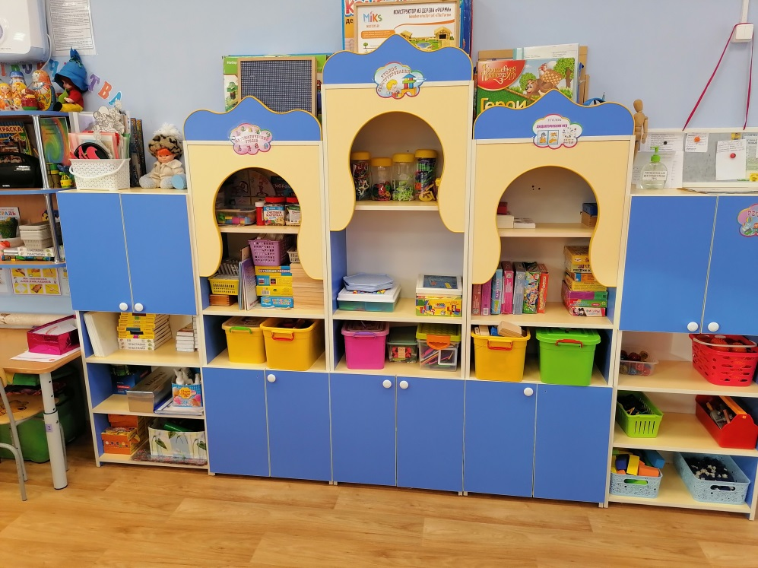
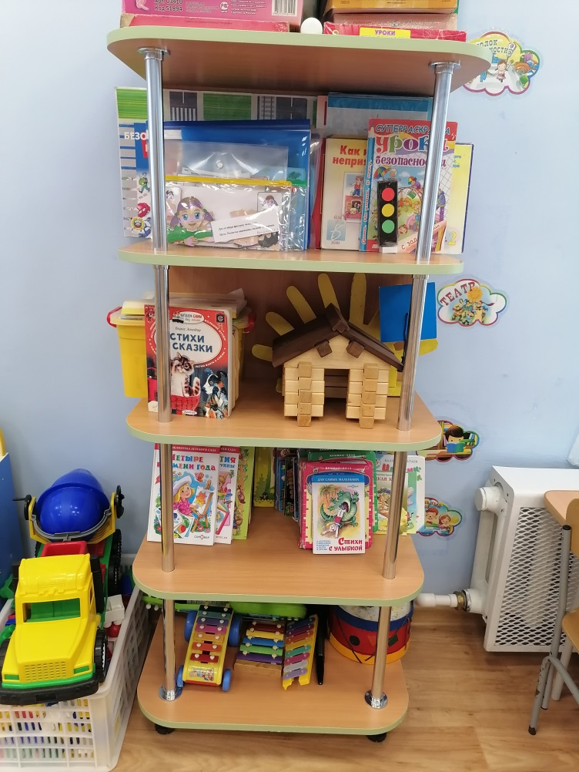
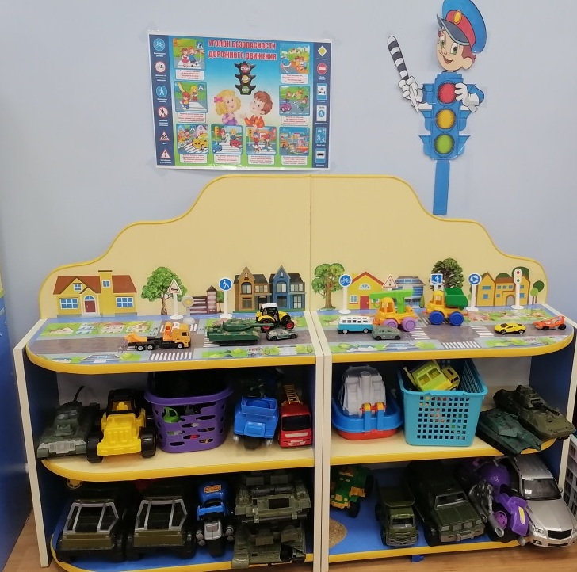
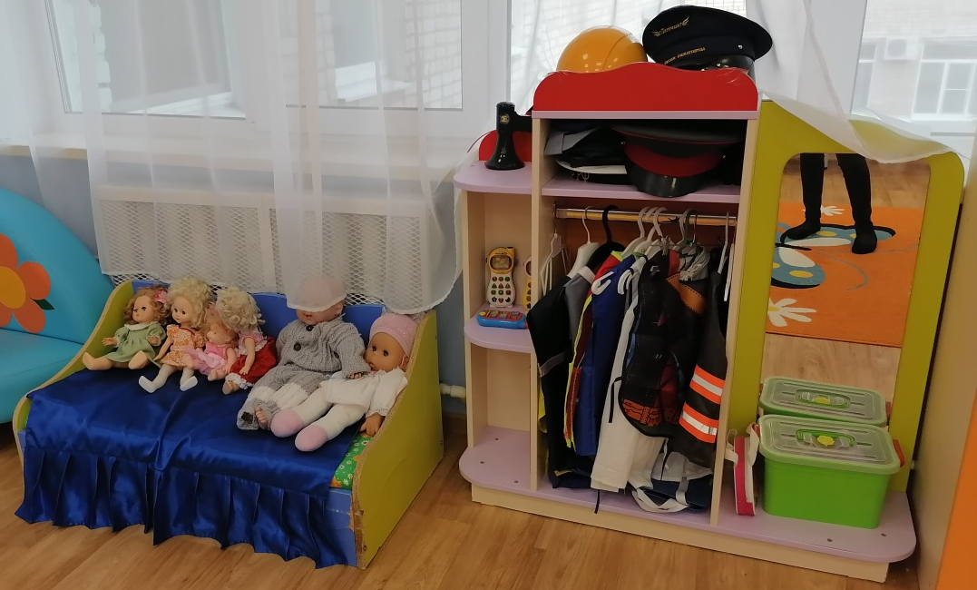
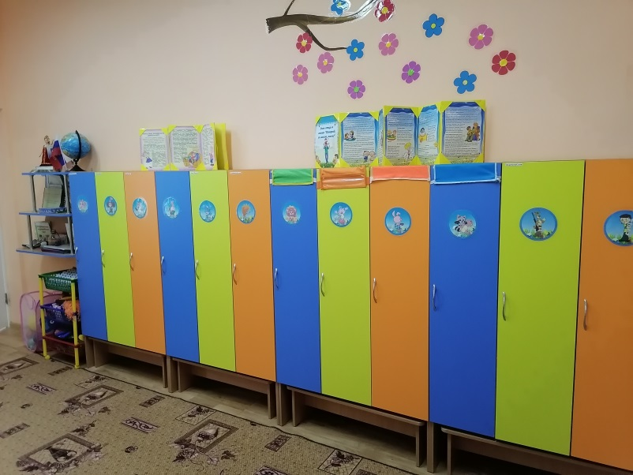
В нашей группе всем на диво, И нарядно, и красиво! Очень много есть у нас! Всё покажем мы сейчас!

Slide 4
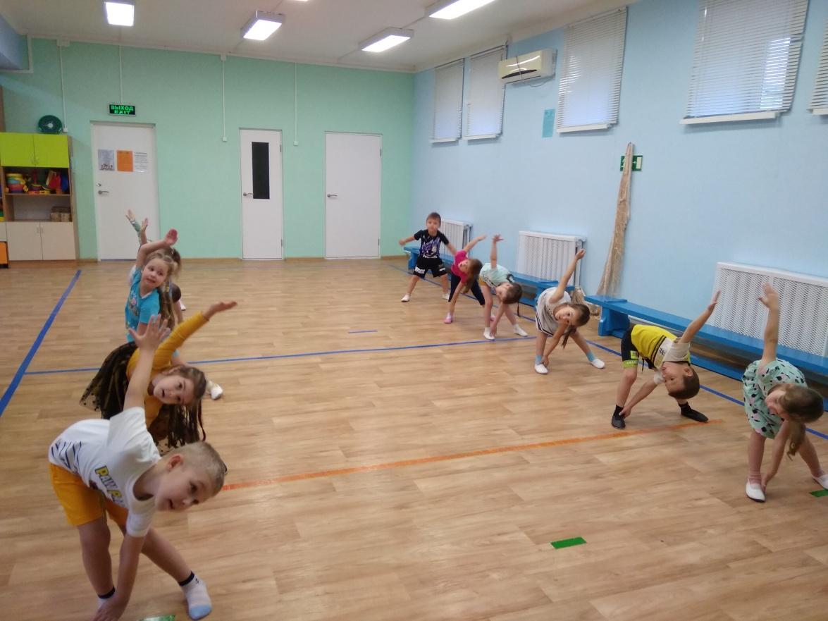
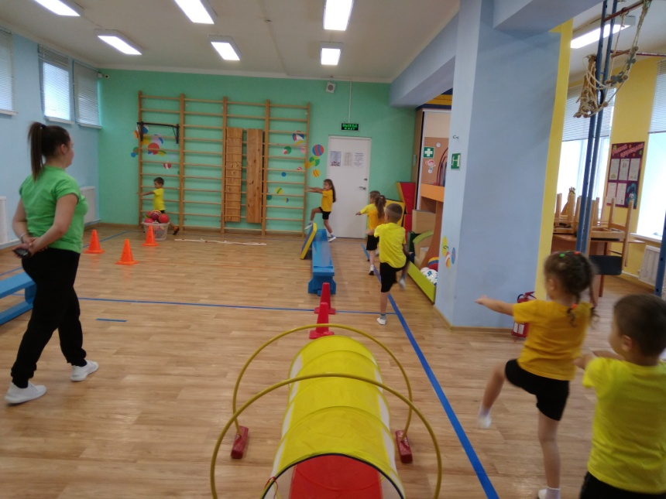
Если день начать с зарядки значит, будет все в порядке! Нам пилюли и микстуру заменяет физкультура!

Slide 5
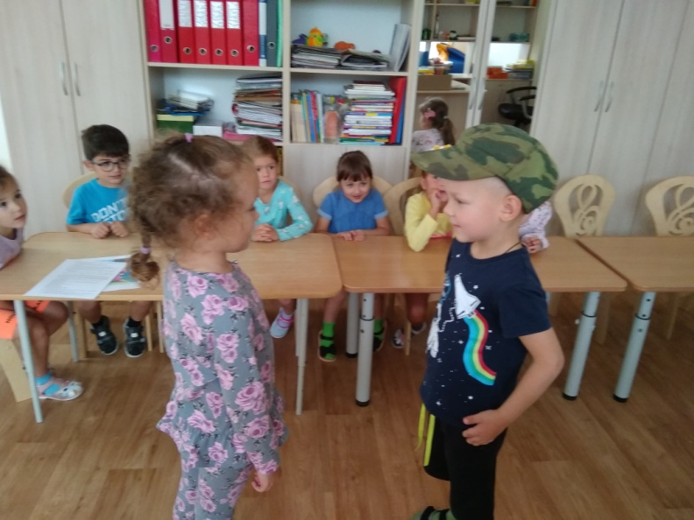
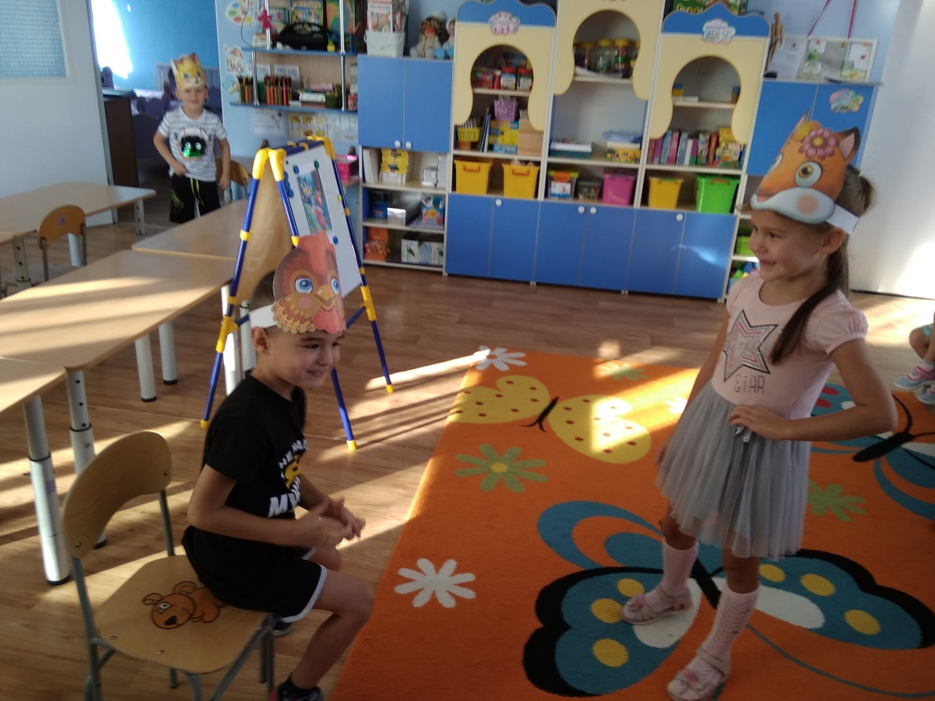
В нашей группе все танцоры, кукловоды и актеры! Каждый день и каждый час мы хотим играть для вас!

Slide 6
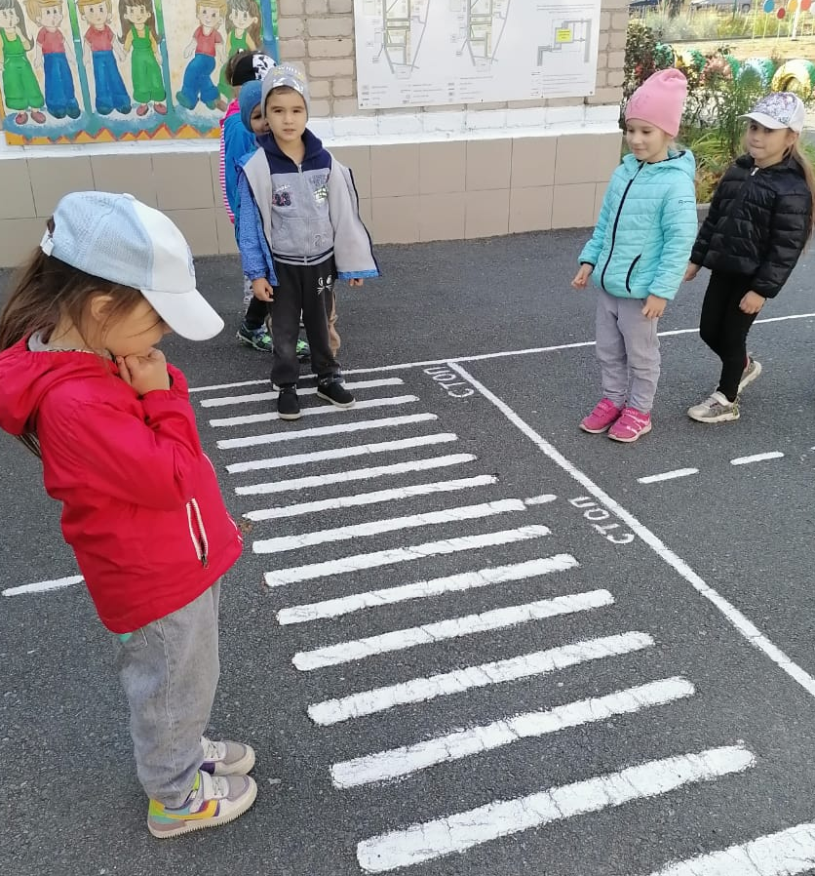
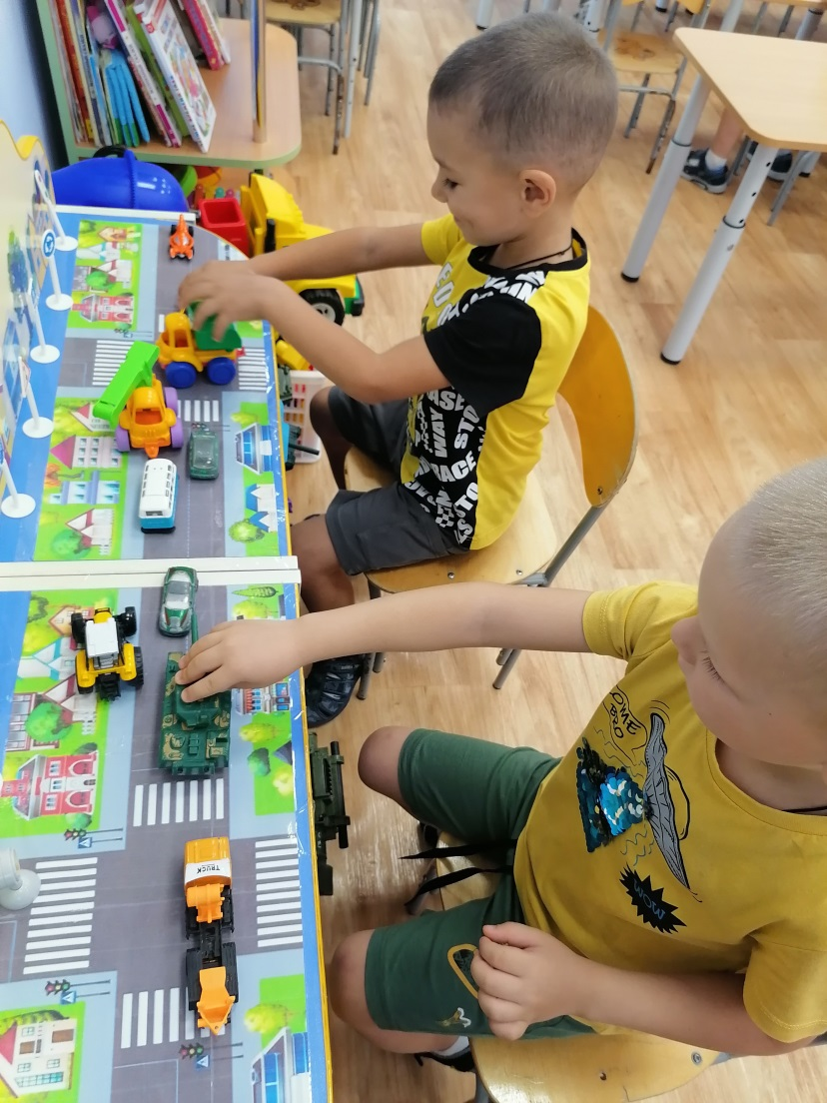
О безопасности в пути, на улице, и дома. Мы будем говорить сегодня в группе снова.

Slide 7
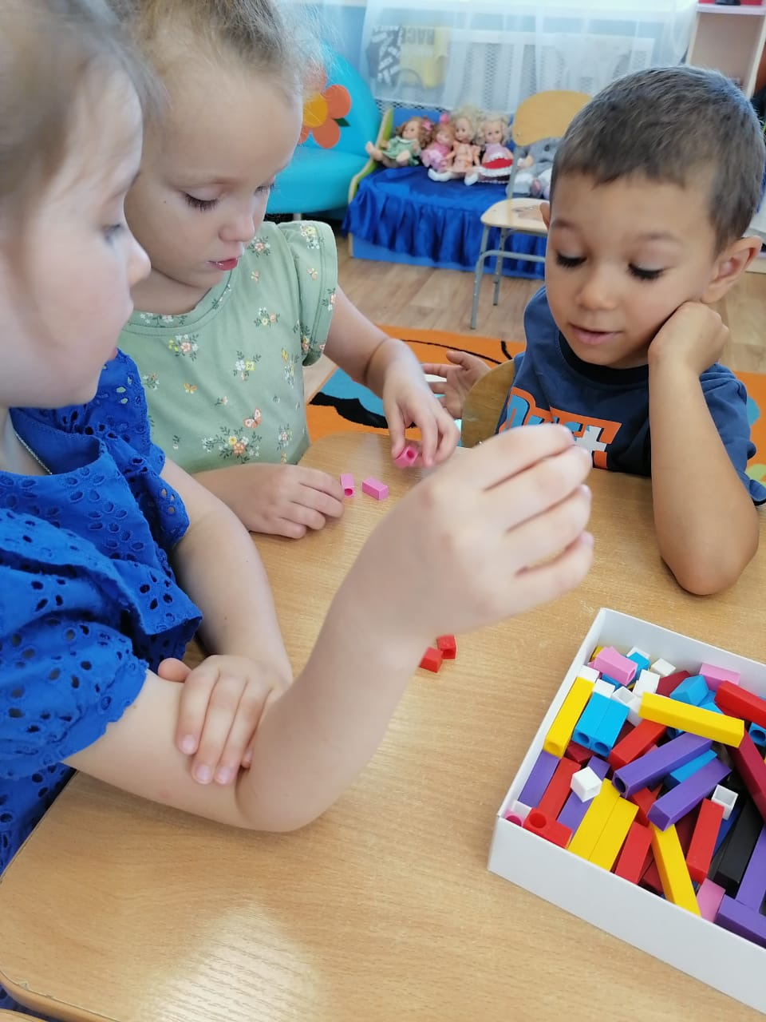
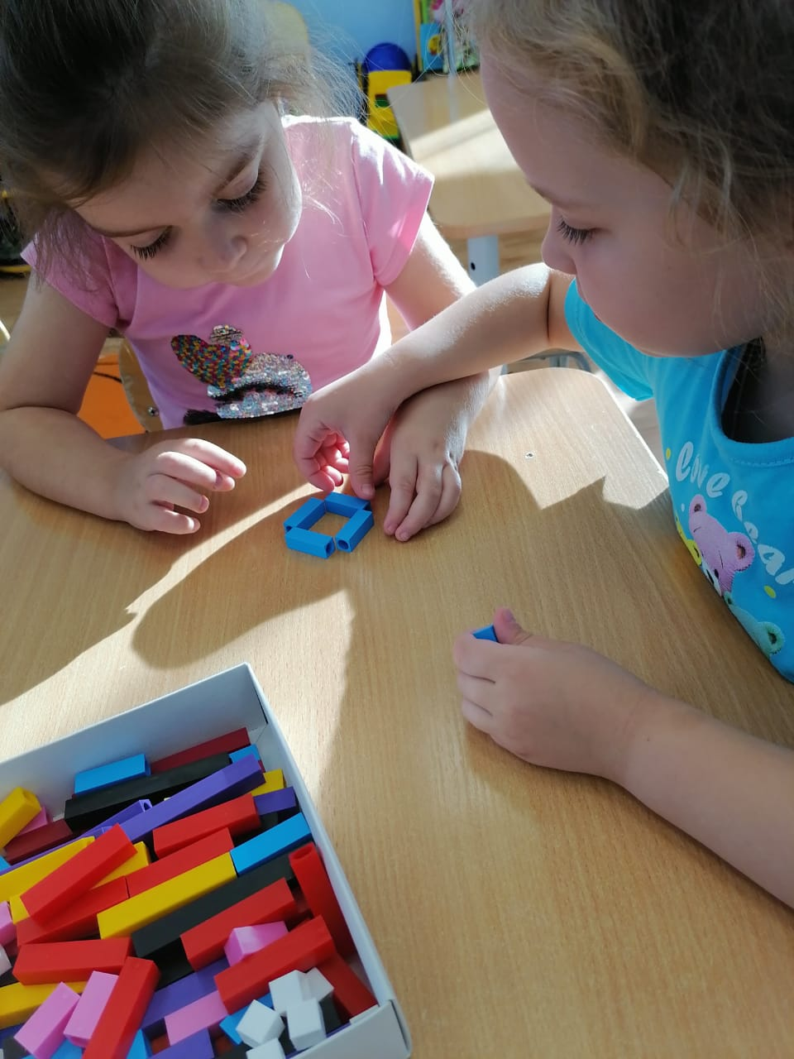
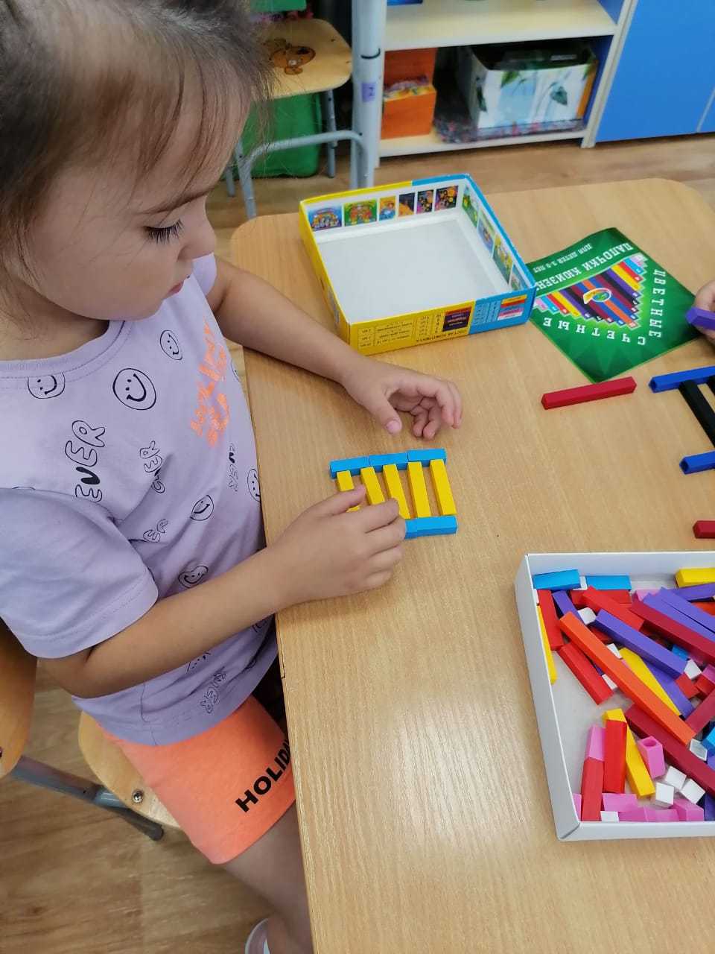
Мы с фигурами знакомы, про цифры много узнаём, и математики законы постигать не устаём!

Slide 8
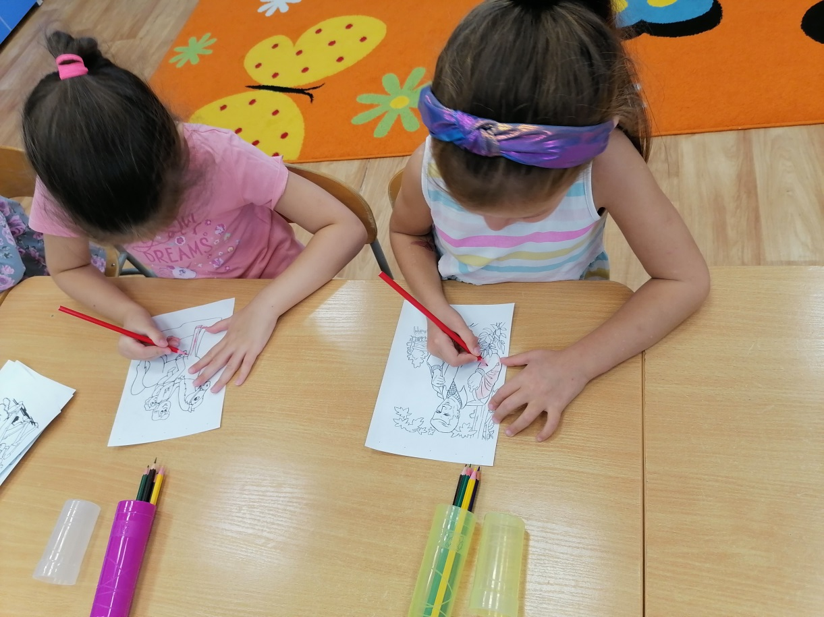
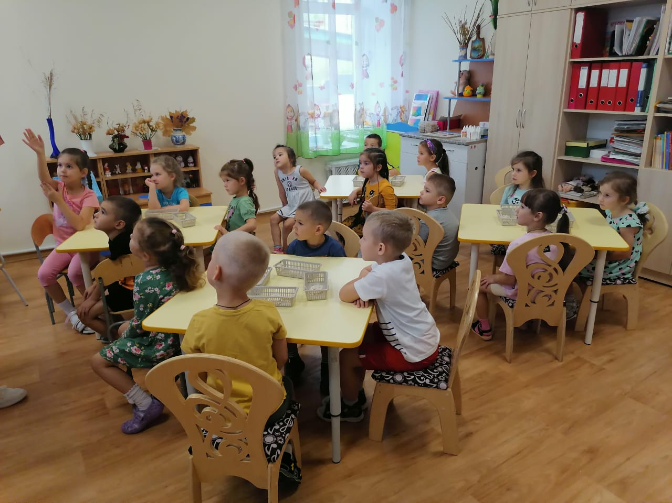
И в десять лет, и в семь, и пять все дети любят рисовать. И каждый смело нарисует, все то, что нас интересует.

Slide 9
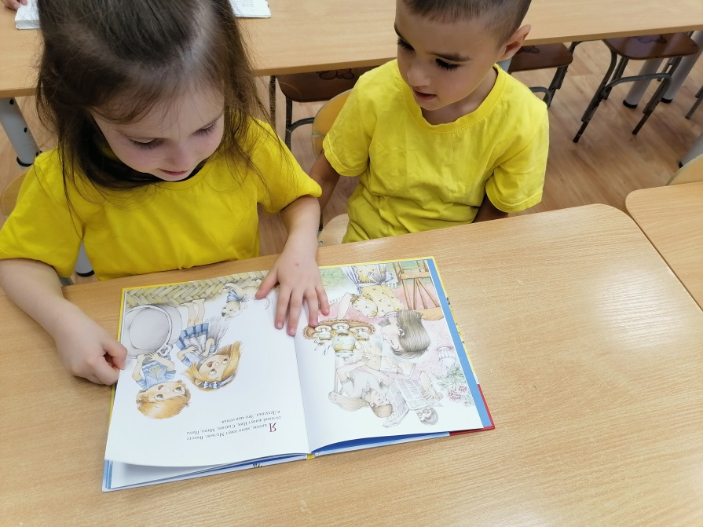
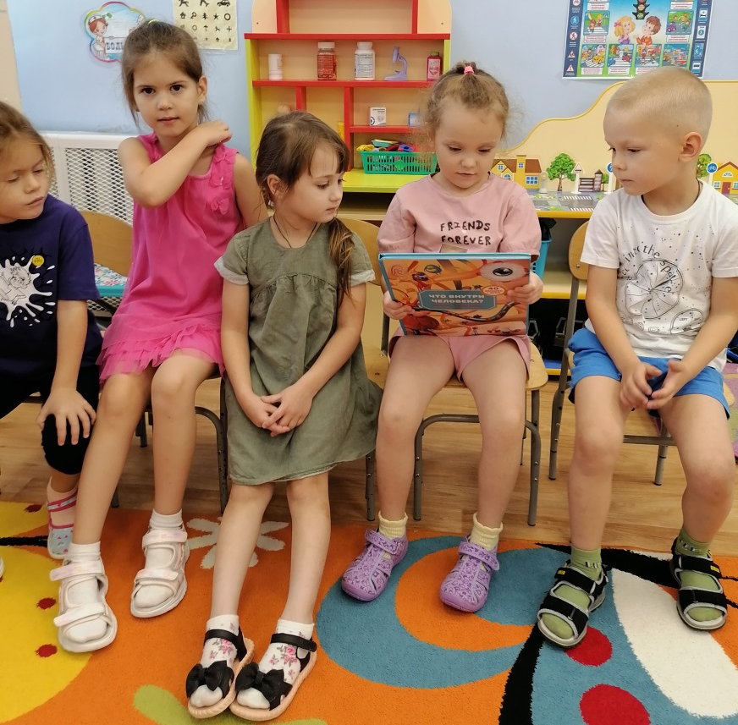
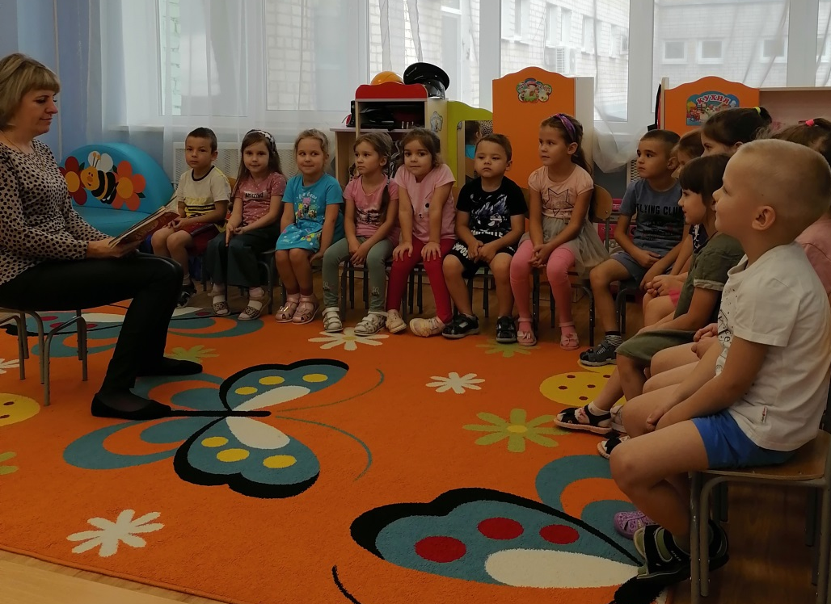
Мы героев сказок любим, книжки очень бережём, и читать их сами будем, только малость подрастем!

Slide 10
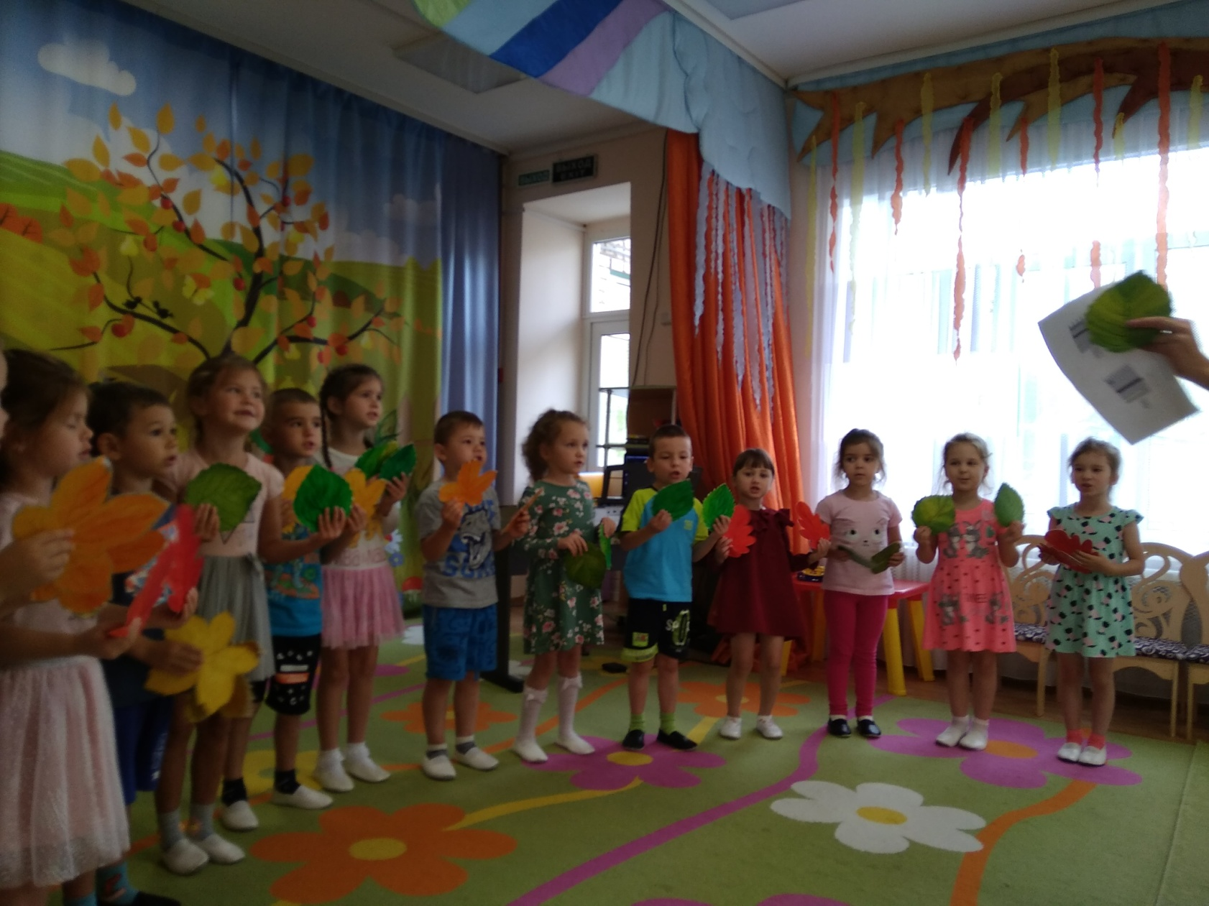
Мы играем целый день, и петь , и танцевать нам совсем это не лень!

Slide 11
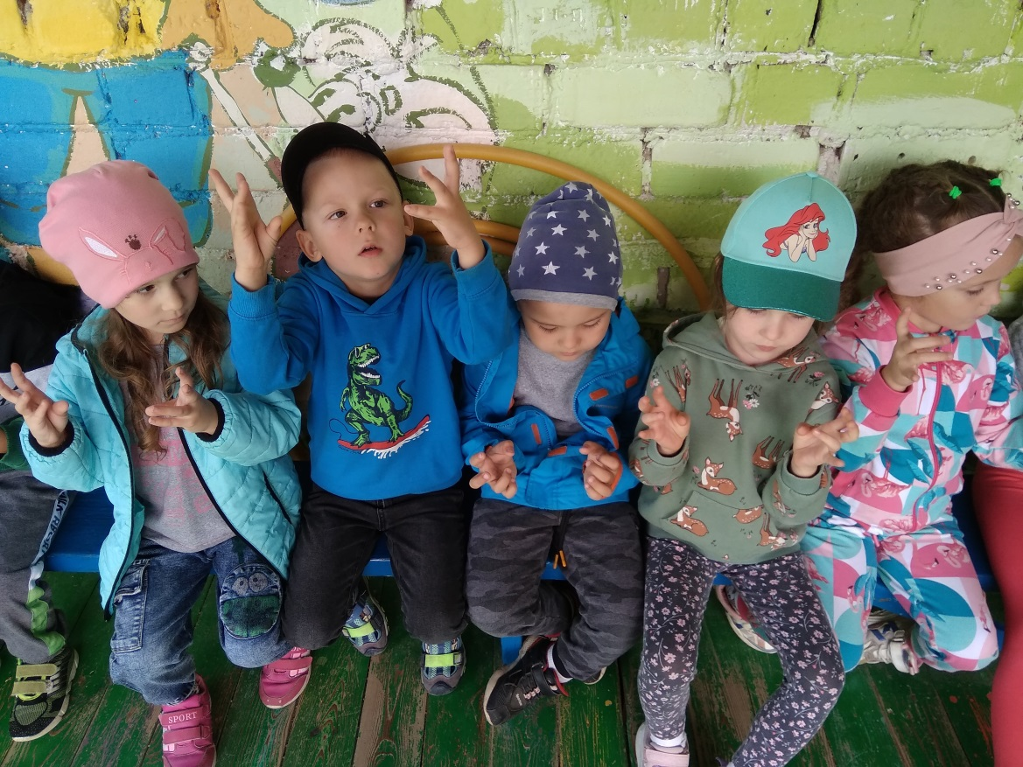
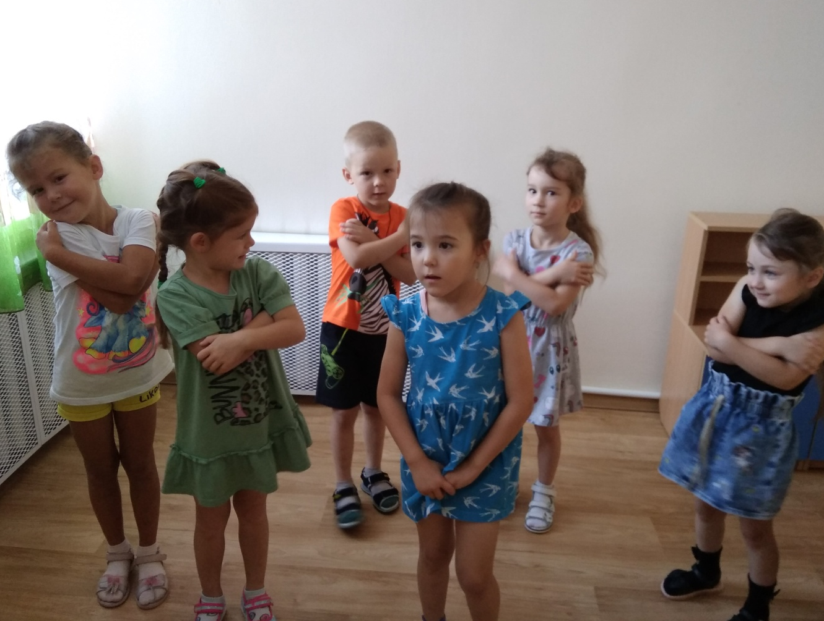
В течение дня проводятся физкультминутки, уделяется внимание дыхательной, артикуляционной и пальчиковой гимнастике, кинезиологическим упражнениям.

Slide 12
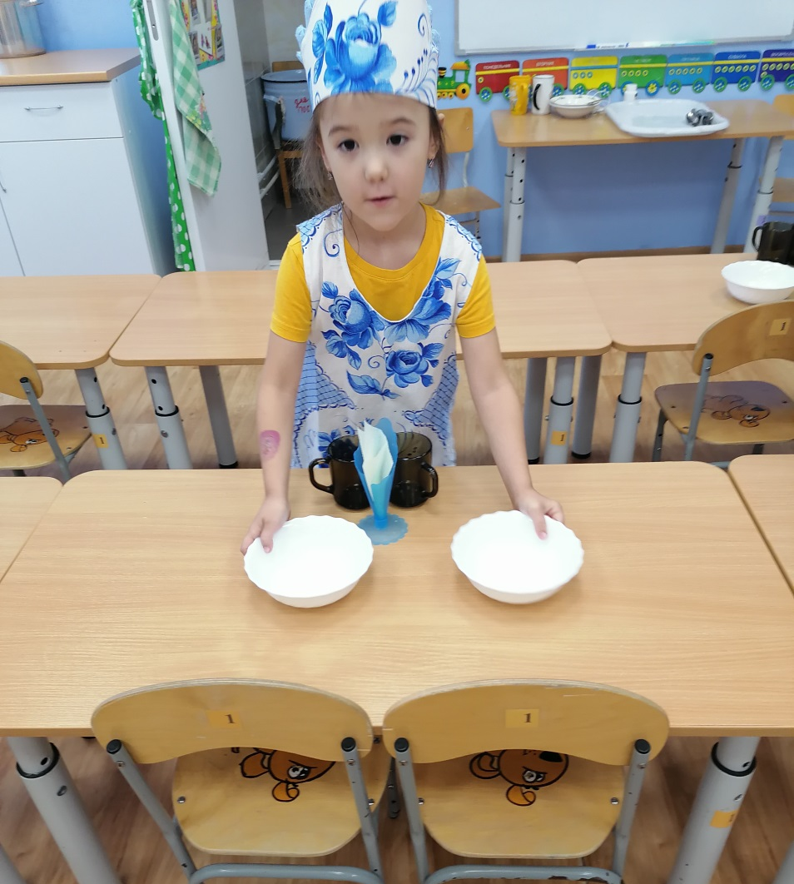
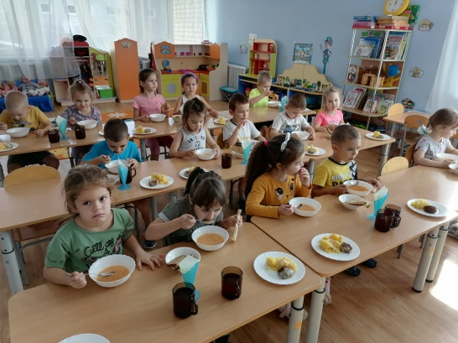
Дайте повару продукты: мясо птицы, сухофрукты, рис, картофель... И тогда ждет вас вкусная еда!

Slide 13
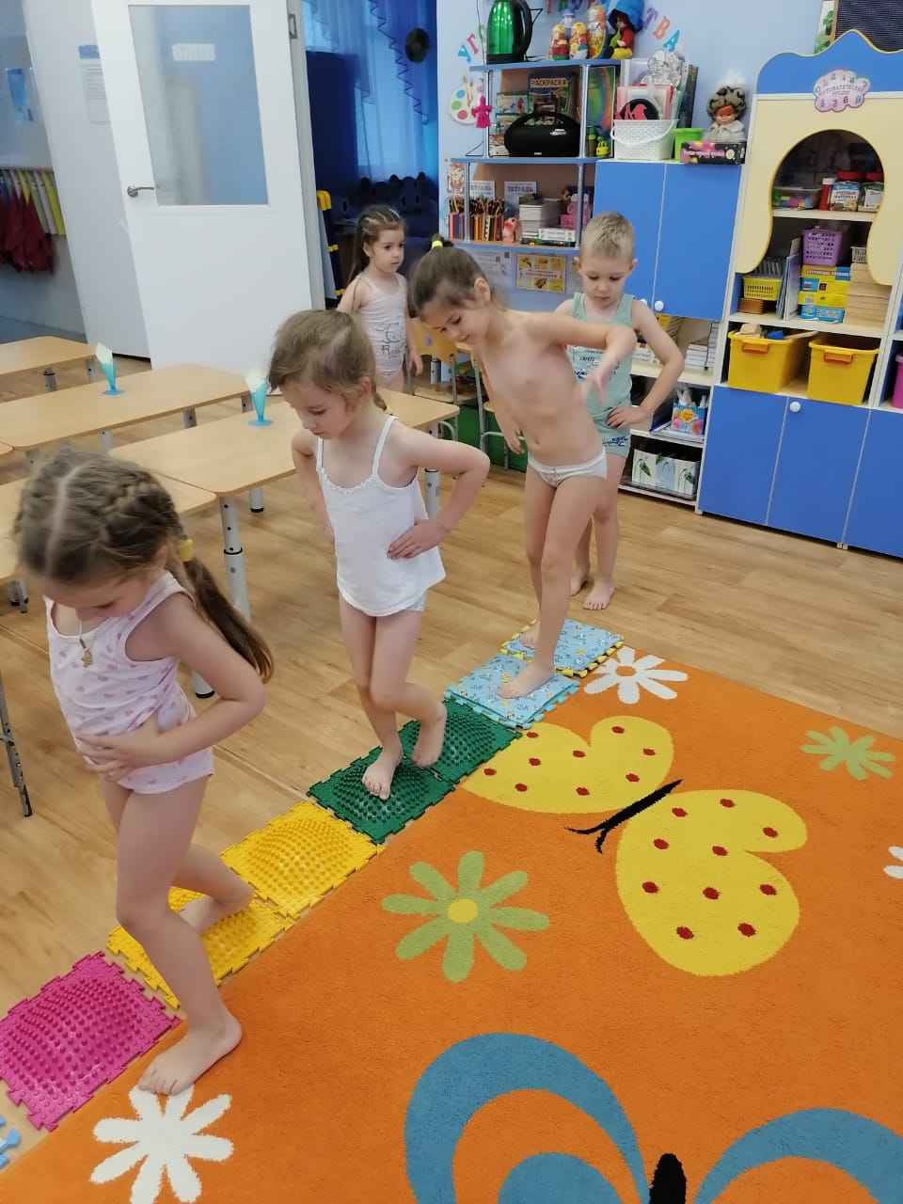
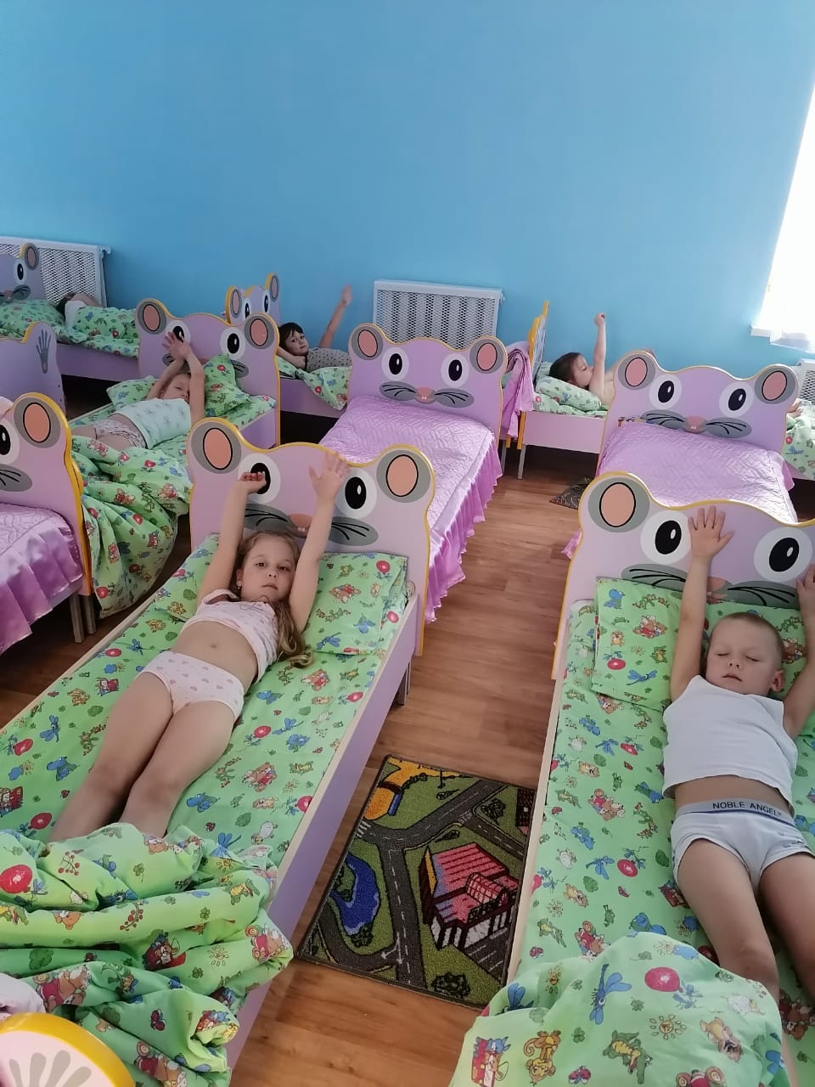
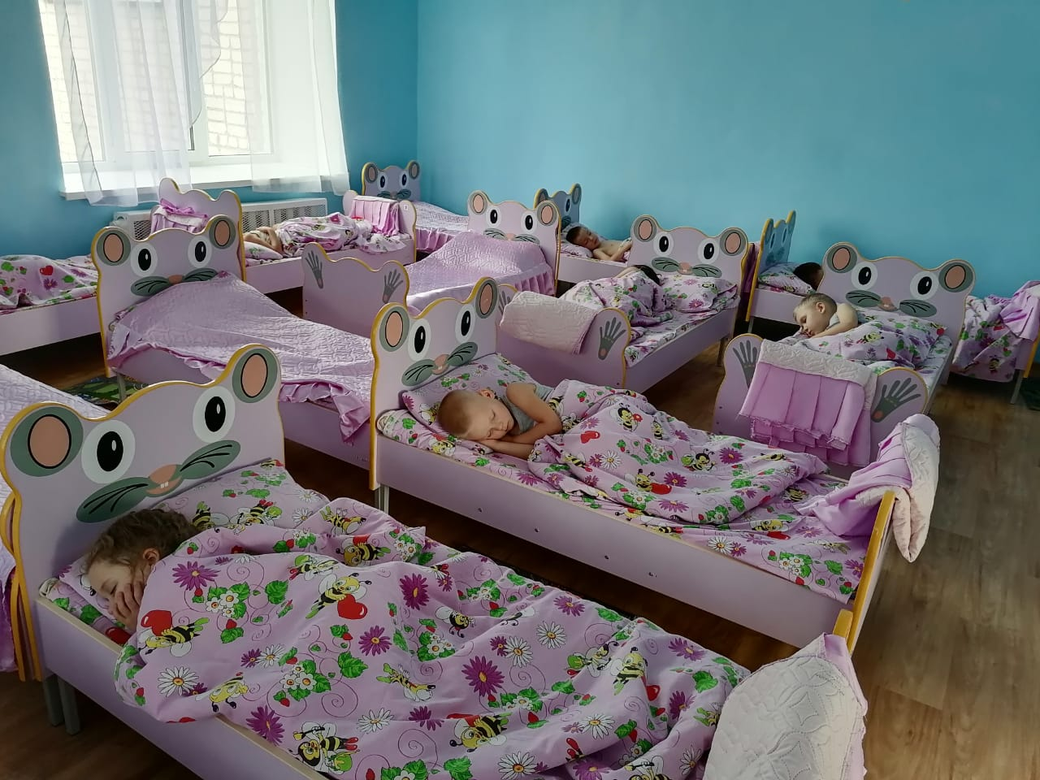
Идем мы по дорожкам, чтоб были здоровыми ножки!

Slide 14
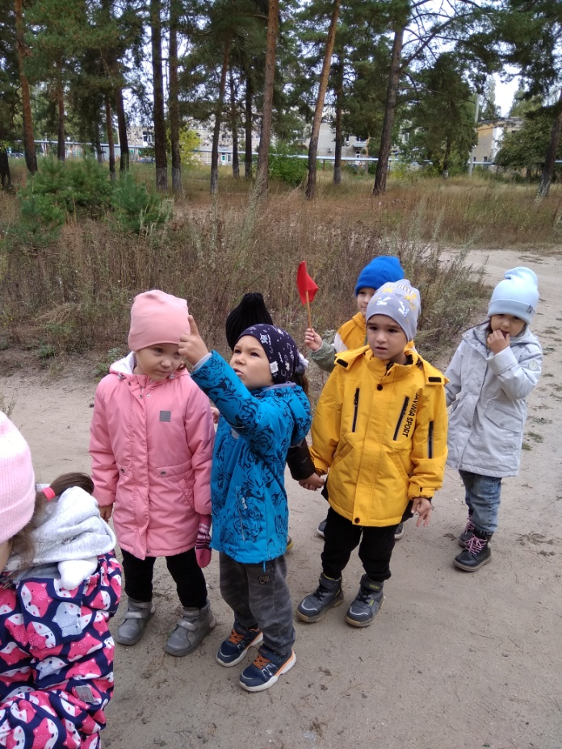
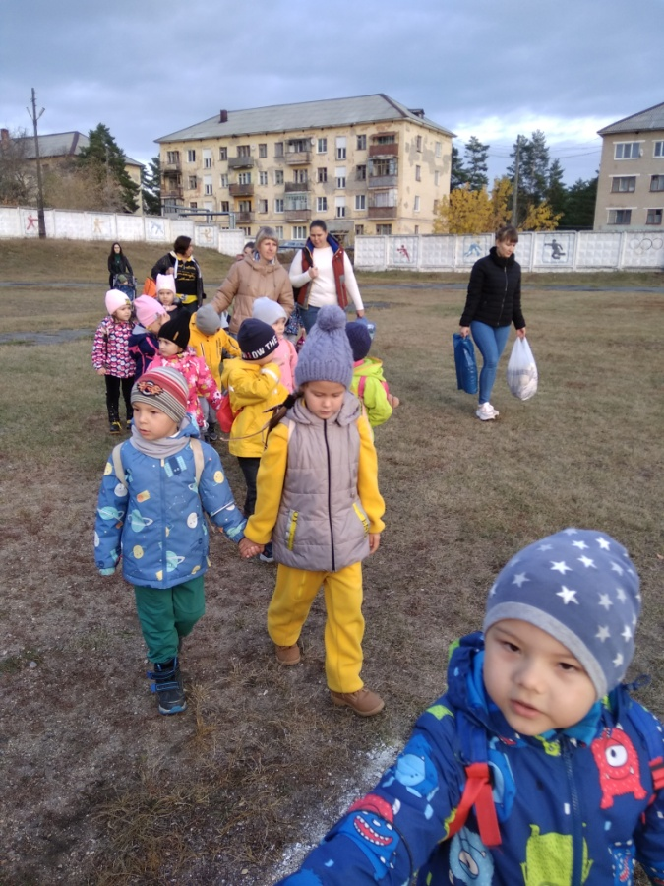
Любим на экскурсии и в поход ходить!

Slide 15
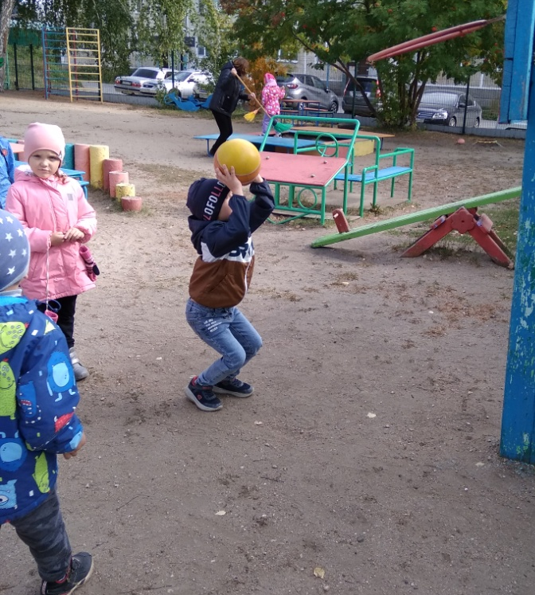
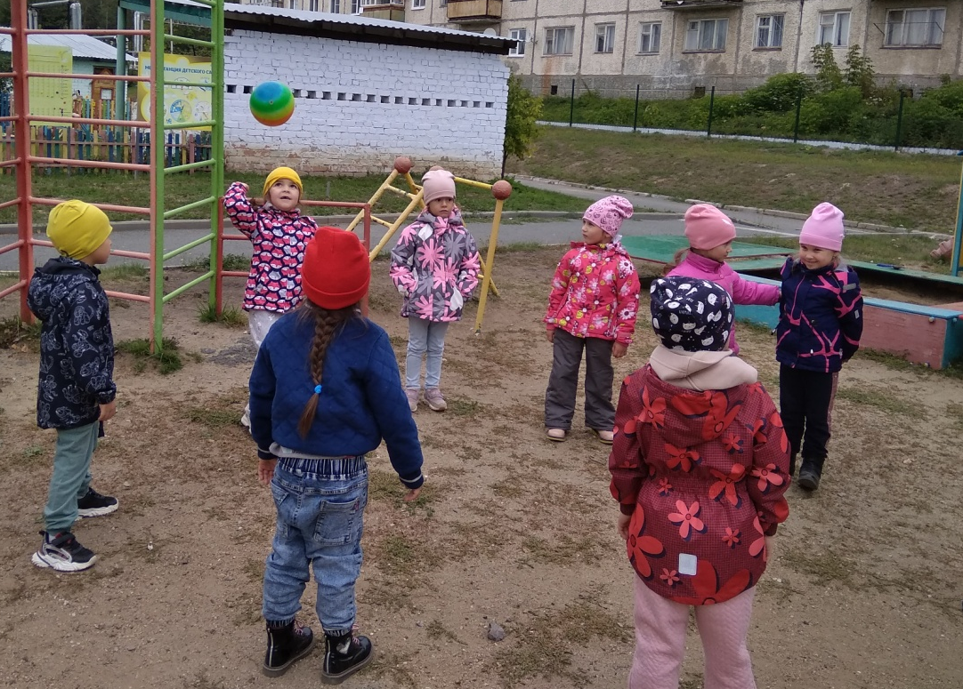
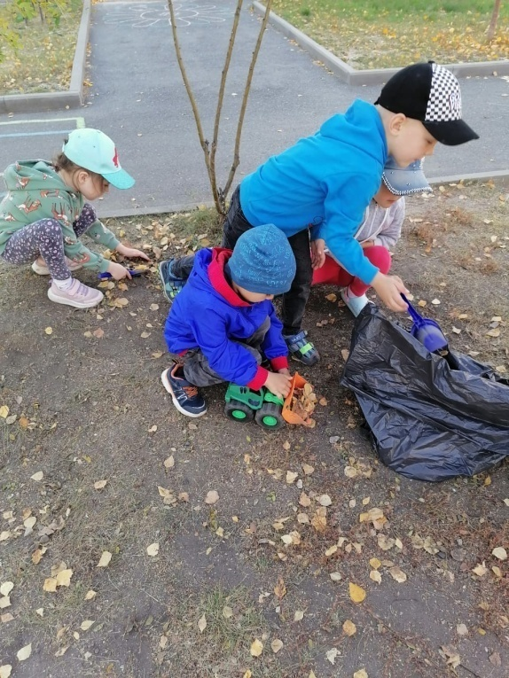
И на улице не лень в игры вместе поиграть и листочки собирать!

Slide 16
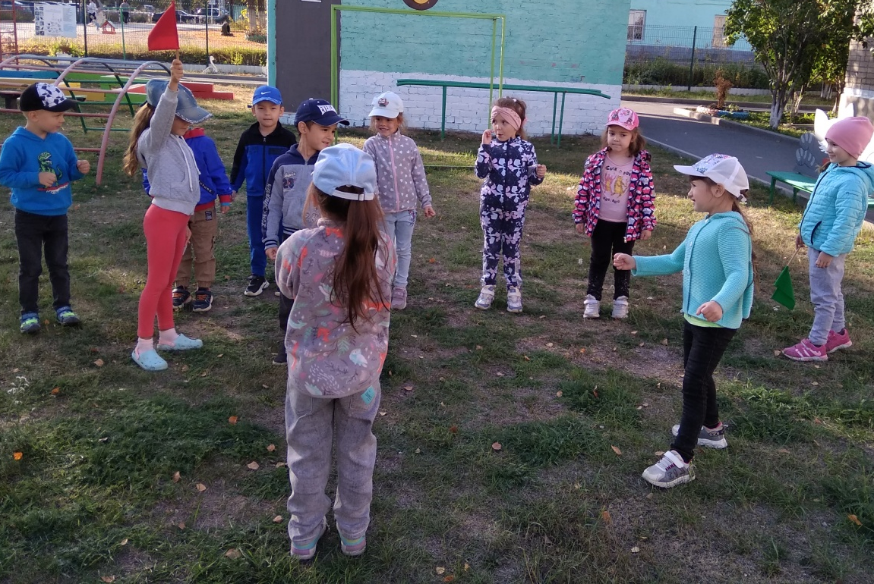
Группу всю мы показали, о себе всё рассказали. Вас в гости будем очень ждать. Нам есть ещё, что показать!

